Slide 1

Национальный медицинский исследовательский центр
профилактической медицины
Этические аспекты исследования. Информированное согласие.
к.м.н., с.н.с. отдела эпидемиологии ХНИЗ
Имаева А.Э.

Slide 2
Цели обучения:
Подготовить тех, кто будет собирать данные, к проведению полевых работ для обследования
Обеспечить единый подход к проведению обследования
Предоставить возможность попрактиковаться в проведении интервью и сборе физических измерений

Slide 3
Этические принципы
Уважение личности (респондент участвует в исследовании добровольно и будучи полностью информированным)
Благодеяние (получение максимально возможной пользы при минимальном риске)
Справедливость (равенство)
Бельмонтский докдад, 1979

Slide 4
Интервью (опрос) – это выявление и запись фактов со слов участника
Участник должен себя чувствовать комфортно и может отказаться
Интервью должно быть естественным и вежливым и должно проводиться как обычная беседа

Slide 5
Требования к интервьюерам
эрудированны и образованны – образование не ниже среднего
готовы точно и тщательно следовать инструкциям
вежливы и обладают умением расположить к себе респондентов
свободно владеют языком респондентов

Slide 6
Задачи интервьюеров:
заручиться согласием респондентов на проведение опроса
проводить опросы на основе предлагаемых вопросников
проводить инструментальные и лабораторные измерения
придерживаться стандартных процедур при проведении опроса, измерениях и записи ответов и результатов

Slide 7
Низкая осведомленность интервьюера
Удлинение времени опроса
Ошибки при заполнении вопросника
Удлинение времени лабораторных и инструментальных измерений
Ошибки при оценке данных инструментальных измерений
Ошибки при интерпретации лабораторных измерений

Slide 8
Техника интервьюирования
Поддержание нейтрального характера интервью
Постановка вопросов — использование принципа беспристрастности
Непредвзятость при проведении каждого интервью
Тактичность при общении с нерешительными участниками исследования
Соблюдение последовательности постановки вопросов
Проведение интервью в нормальном темпе
Самостоятельное формулирование опрашиваемыми лицами своих ответов

Slide 9
Техника интервьюирования
Задавайте вопросы в соответствии с предоставленными инструкциями
Подчеркните, что здесь нет правильных или неправильных ответов
Зачитывайте все варианты участникам
Зачитывайте вопросы без изменения в словах
Медленно и четко
Приятным голосом
Не делайте предположений о возможных ответах участников

Slide 10
Техника интервьюирования
Уточняем вопрос, если участник:
Не может ответить на заданный вопрос
Вероятно понял вопрос, но дал не соответствующий ответ
Просит повторить часть вопроса
Просить пояснить определенный термин
Просит повторить один из вариантов
Неправильно интерпретировал вопрос
Отклоняется от темы или дает не относящуюся к делу информацию
Дает не полную информацию или ответ не ясен
Говорит, что он или она не знает ответа

Slide 11
Техника интервьюирования
Поведение | Инструкции
Уважение конфиденциальности | Обеспечьте конфиденциальность всей полученной информации
Уважайте время участника | Вы просите участника выделить Вам время, поэтому будьте вежливы и готовы к объяснениям.
Тактичность | Если Вы чувствуетe, что человек не готов помочь Вам, не заставляйте его, однако предложите возвратиться позже.
Дружественный характер | Действуйте как будто Вы ожидаете получить дружественное сотрудничество и ведите себя соответственно

Slide 12
Техника интервьюирования
Поведение | Инструкции
Язык тела | Установите хороший зрительный контакт и используйте соответствующий язык тела.
Скорость интервью | Не спешите с интервью. Предоставьте достаточно времени участнику для понимания и ответа на вопрос. Если давить, то участник может ответить первое, что придет ему в голову.
Терпение | Будьте терпеливы и вежливы на протяжении всего интервью
Принятие | Вне зависимости от того, какие даны ответы на вопросы, не судите образ жизни участника. Выражение какой-либо критики приведет к отказу или скрытию важной инфомации.
Выражение благодарности | Поблагодарите их за помощь и сотрудничество.

Slide 13
Техника интервьюирования
Техника | Инструкции
Повторите вопрос | Участнику может прийти в голову ответ, если он/она услышит вопрос во второй раз
Сделайте паузу | Это даст участнику время собраться с мыслями и расширить свой ответ
Повторите ответ участника | Часто это очень эффективный путь для осмысления участником ответа, который он только что дал
Используйте нейтральные попытки | Избегайте предвзятых ответов и проб. Никогда не выражайте свое одобрение или неодобрение по отношению к тому, что сказал участник, или то, что их ответы правильны или нет. Вместо этого, если Вы хотите получить больше информации, спросите «что-нибудь ещё»?, или «можете ли Вы рассказать мне больше об этом…?»

Slide 14
Управление трудными ситуациями
Прерывания
Могут случаться во время интервью
Если очень долгие или их много, предложите вернуться в другое время
Оставайтесь терпеливыми и вежливыми
Отказы
Некоторые участники могут отказаться от интервью
Никогда не заставляйте участников принять участие в исследовании
Однако, большое количество отказов повлияет на качество исследования в целом

Slide 15
Приглашение в исследование
Информированное согласие

Slide 16
Представление и объяснение исследования
Оденьте бейдж с Вашим именем и убедитесь, что он хорошо виден
Представьтесь и объясните цель Вашего визита
Объясните, что целью исследования является определение распространенности факторов риска хронических заболеваний в стране
Объясните, что результаты, полученные в ходе сбора и анализа данных в рамках этого исследования, помогут в планировании услуг и программ/политик

Slide 17
Представление и объяснение исследования
Объясните, что вы будете собирать информацию у каждого участника обследования путем:
Вопросов интервью
Проведения инструментальных измерений роста, веса, артериального давления и т.д..
Выполнения лабораторных измерений.
Объясните методологию и временные сроки каждого этапа обследования

Slide 18
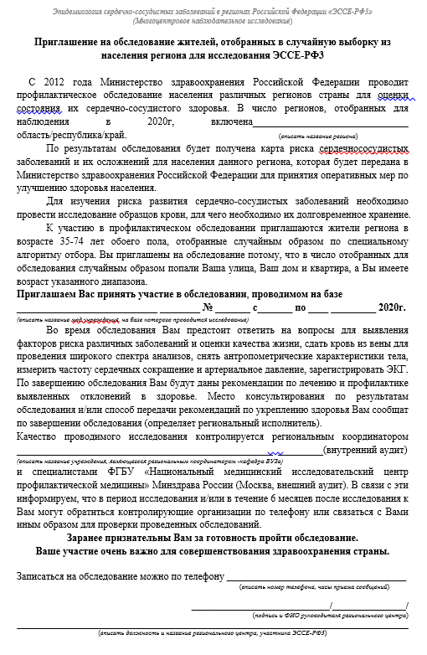

Slide 19
Информированное согласие
Каким принципам (уважение, благодеяние, справедливость)
отвечает информированное согласие?
Информации
Понимания
Добровольности
Участник: предоставление полной информации об исследовании
Исследователь: юридическая защита от необоснованных исков

Slide 20
Информированное согласие должно содержать:
Цель исследования
Объяснение методов исследования
Объяснение временных рамок исследования
Объяснение индивидуальных прав
Конфиденциальность
Использование результатов исследования

Slide 21
Конфиденциальность
Участие и представленные данные будут полностью конфиденциальны.
Участники предоставляют имя и контактную информацию для того, чтобы с ними могли связаться, если возникнет какая-либо проблема или будет необходимость дальнейшего слежения.
Данные исследования могут быть отправлены по месту требования для анализа, однако персональная информация, которая может идентифицировать участника, не будет предоставлена для анализа.
Их имена не будут использованы ни в каком отчете об исследовании.

Slide 22
Объяснение индивидуальных прав
Участники имеют право:
Отказаться участвовать в обследовании
Отозвать свое согласие в любое время
Отказаться отвечать на некоторые вопросы интервью, на которые они не хотят отвечать.
Уважайте права участников, отобранных для обследования.

Slide 23
Получение согласия
Каждый участник должен дать свое согласие в устной и письменной форме перед участием в обследовании
Участник подписывает пять копий: 2 экземпляра для регионального исполнителя и координатора (НМИЦ ПМ), 2 экземпляра для организаций, осуществляющих длительное хранение биообразцов, и 1 экземпляр участнику
Если участник не подписывает форму согласия:
Участник не будет участвовать в обследовании
Отказ участника, тем не менее, должен быть отмечен в соответствующем журнале

Slide 24
Процедура использования форм согласия
Позвольте участникам прочитать форму согласия или если необходимо, зачитайте её сами
Если участник сказал ДА, то он подписывает 5 копий
Как интервьюер, Вы подписываетесь как свидетель
Поблагодарите участника за его согласие принять участие в исследовании

Slide 25
Процедура использования форм согласия
Если получен ответ НЕТ, спросите понятна ли им цель обследования
Если они чего-либо не поняли, попробуйте объяснить еще раз
Если участник понял и все равно ответил НЕТ - это значит, что этот человек НЕ будет участвовать в исследовании. В этом случае должна быть сделана пометка в соответствующем журнале

Slide 26
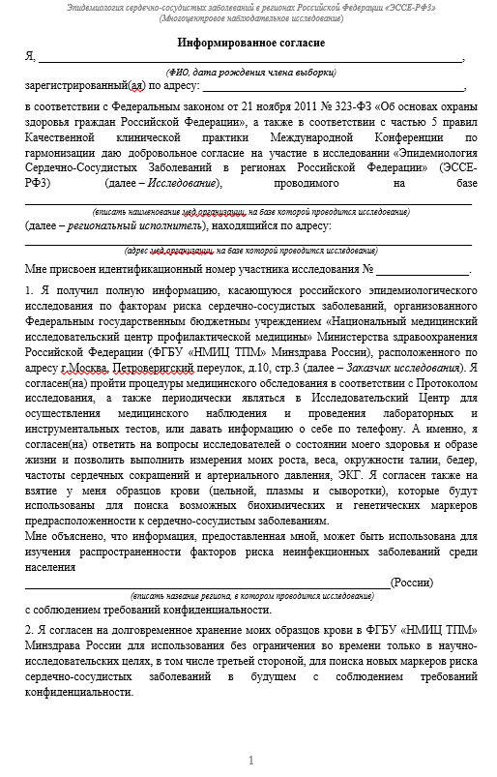
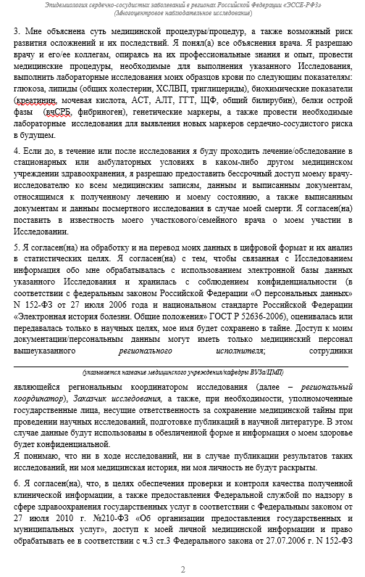

Slide 27
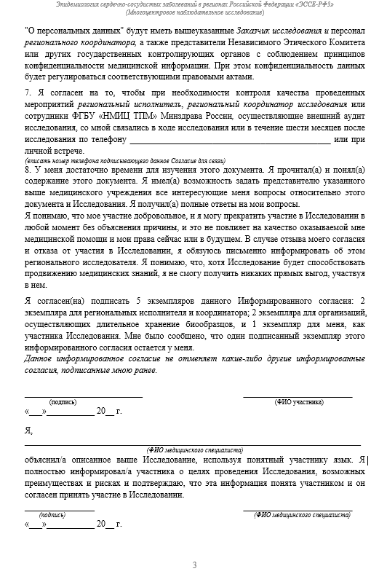
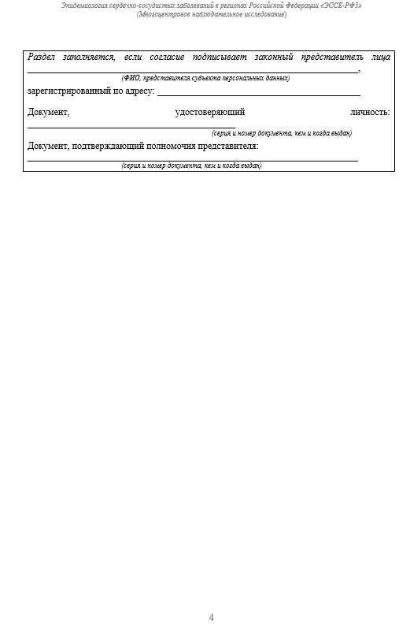

Slide 28
Каждый прибывший на обследование подписывает Информированное согласие.
На обследование направляют только тех, кто его подписал.

Slide 29
Спасибо за внимание

